Slide 1
2022 ОНД ОРОН НУТГИЙН ХӨГЖЛИЙН САНГИЙН ХӨРӨНГӨӨР ХИЙГДСЭН АЖЛУУДЫН ГҮЙЦЭТГЭЛИЙН ТАЙЛАН

Slide 2
Тус суманд орон нутгийн хөгжлийн санд 2022 онд 224906.9 мянган төгрөгийн 9 төсөл арга хэмжээ, малын тоо толгойн албан татвараар 120000,0 мянган төгрөгөөр 5 төсөл арга хэмжээ нийт 344906,9 мянган төгрөгөөр 14 төсөл арга хэмжээ батлагдаж орон нутгийн хөгжлийн санд 173690,4 мянган төгрөгийн санхүүжилт, оны эхний үлдэгдэл 91216,5 мянган төгрөг, малын тоо толгойн албан татварын орлогоос 80000,0 мянган төгрөгийн эх үүсвэртэй батлагдсан байна. Мөн орон нутгийн хөгжлийн сан нь 2023 онд жилийн гүйцэтгэлийн үнэлгээгээр жил бүр сайн үнэлэгдэж 35000,0 - 40295,6 мянган төгрөгийн урамшуулалыг санхүүжилт дээр нэмж авч байна.
2022 оны орон нутгийн хөгжлийн сангийн хөрөнгөөр 14 төсөл арга хэмжээ хэрэгжүүлэхээр иргэдийн Төлөөлөгчдийн Хурлаар батлуулсанаас 6 арга хэмжээг 100 хувь бүрэн хэрэгжүүлж дууссан боловч 1 төсөл арга хэмжээг хүйтний улирал эхлэж ажлуудын гүйцэтгэл дутуу хийгдсний улмаас он дамжуулан хэрэгжүүлэхээр болсон байна. Хэрэгжүүлсэн төсөл арга хэмжээг авч үзвэл Үүнд:

Slide 3
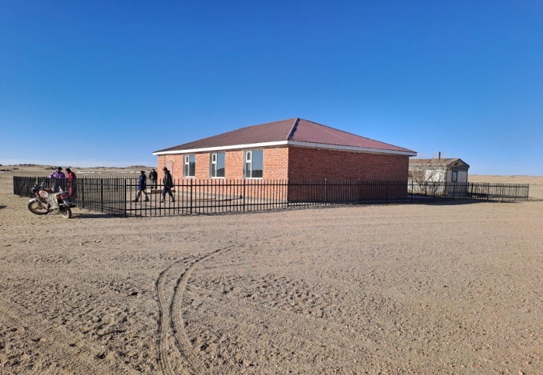
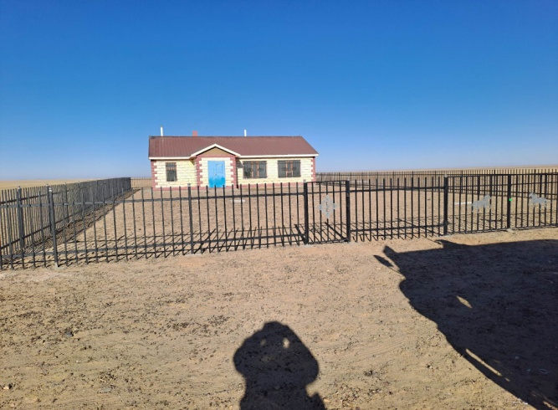
Багийн төвүүдийн тохижилтын ажлыг 31900,0 мянган төгрөгөөр Өв од барилга ХХКомпани шалгарч гэрээ байгуулан Их-Усны 2 дугаар баг, Баянгийн 5 дугаар багийн төвүүдэд 170 м хайсан хашааг хийж гүйцэтгэн хүлээлгэн өгсөн

Slide 4
Хүүхдийн цэцэрлэгийн гаднах талбайн тохижилтын ажлыг 35124,9 мянган төгрөгөөр Хурд час ХХКомпани шалгарч гэрээ байгуулсан. Энэхүү ажлын явц гүйцэтгэл хангалтгүй байсан тул он дамжуулан дутуу ажлуудыг гүйцэтгүүлэхээр болсон. Шалгарсан аж ахуй нэгж нь 10 төрлийн ажил гүйцэтгэхээс галын аюулгүйн сараа, элсний талбай, байгууллагын хаалга солих, тоглоомын талбайг цементлэх ажлууд хийгдэж дууссан. Туршилтын талбай хүлэмж, гадна, талбайн гэрэлтүүлэг, хайс өндөрлөх, гадна камер, багш ажилчид, хүүхдийн гадна нойл, муу усны нүх, хог ангилан хаях зориулалтын пункер зэрэг ажлуудыг 2023 онд хийж гүйцэтгэхээр болсон.

Slide 5
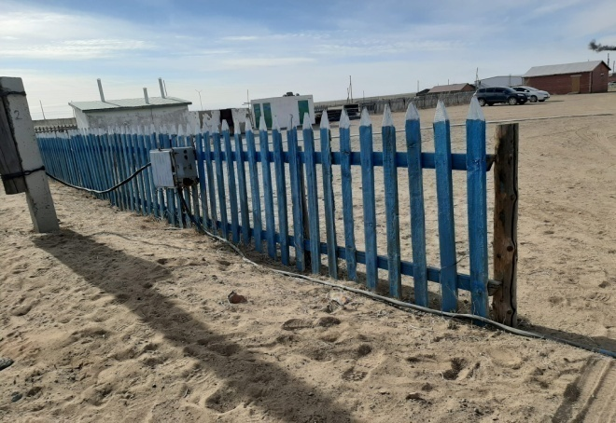
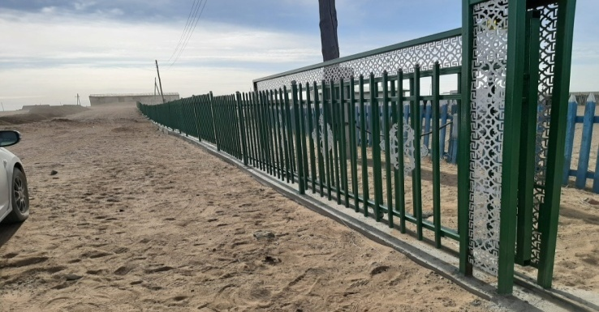
Эмнэлгийн гаднах талбайн тохижилтийн ажлыг 32469,5 мянган төгрөгөөр Хурд час ХХКомпани шалгарч гэрээ байгуулан Эмнэлгийн 1 га талбайн модон хашааг хайсан хашаагаар солих ажлыг гүйцэтгэн хүлээлгэн өгсөн.

Slide 6
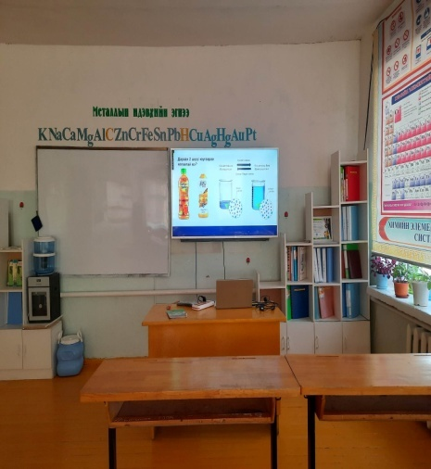
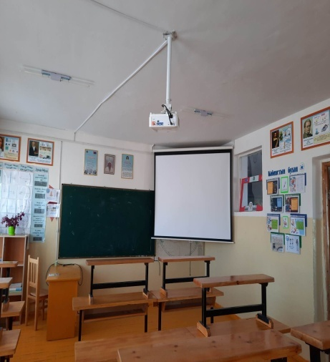
Ерөнхий боловсролын сургуулийн кабинет тохижуулах ажлыг 31963,0 мянган төгрөгөөр Майтеч ХХКомпани шалгарч гэрээ байгуулан тоног төхөөрөмжийг бүрэн нийлүүлж ашиглалтанд оруулсан. Ерөнхий боловсролын сургуульд зурагт 4 ширхэг, проектор дэлгэц 4 ширхэг, проекторын даазны тогтоогч 5 ширхэг, зөөврийн компьютер 2 ширхэг, документ камер 1 ширхэг, цахим индер 1 ширхэг, уртасгагч 15 ширхэг, HDMI кабель 14 ширхэг буюу 10 нэр төрлийн 55 ширхэг тоног төхөөрөмж нийлүүлсэн

Slide 7
Хөдөө аж ахуйг дэмжих сангаас 20000,0 мянган төгрөгөөр усалгааны системийг засгийн газрын 2022 оны 381 дүгээр тогтоолын дагуу худалдан авалтыг хийсэн.
Малын тоо толгойн албан татварын орлогоос 3058800 төгрөгөөр малчдын мал угаалгын зардлыг ТМЗА нөхөрлөл гүйцэтгэсэн. Малын халдварт өвчинтэй тэмцэх, шүлхий өвчнөөс урьдчилан сэргийлэх зорилгоор вакцинжуулалт, хорио цээрийн бүсэд ажилласан тээвэр шатахууны зардалд 5697560 төгрөгийг зарцуулсан байна.

Slide 8
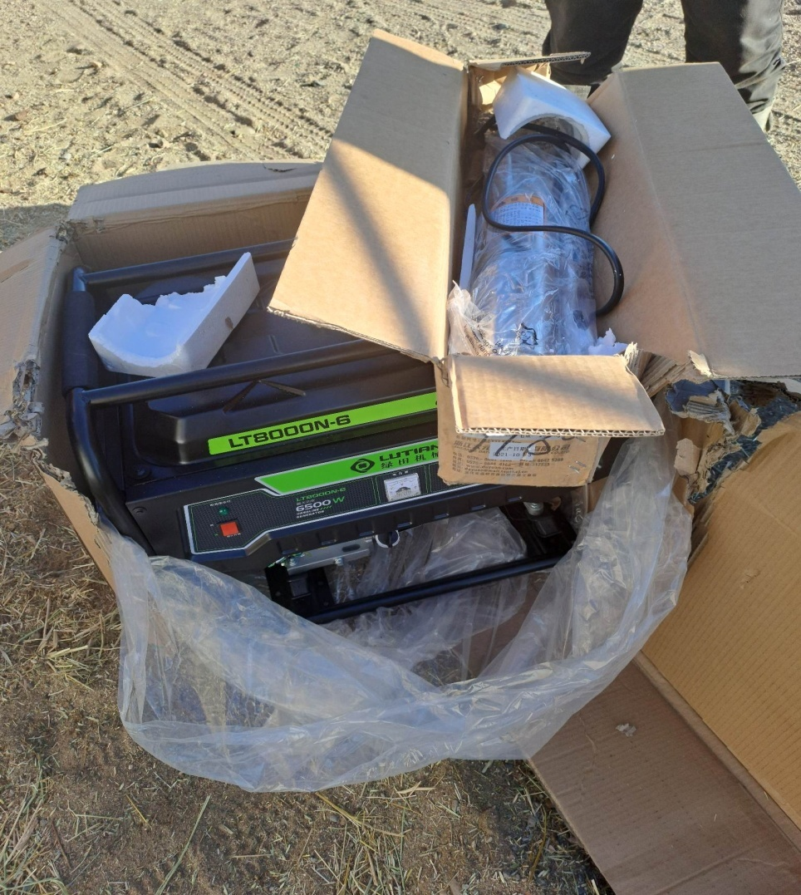
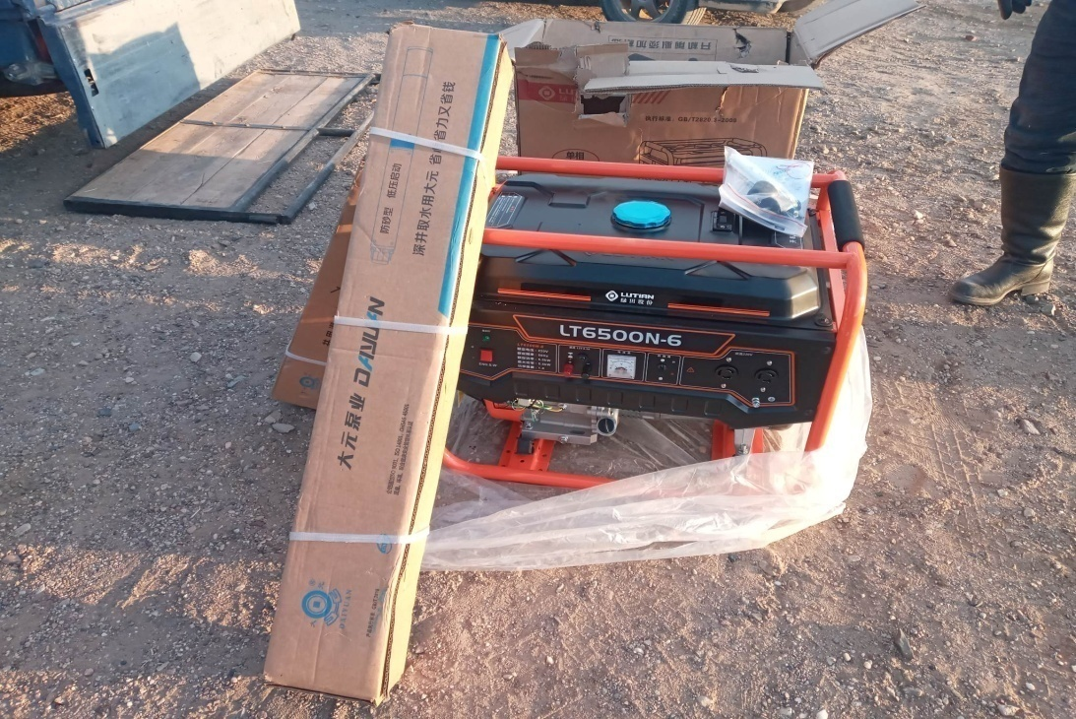
Гүн өрмийн худаг засварлах/мотор, насос/ нийлүүлэх ажлыг Дүүрэн ёндой ХХКомпани 20000,0 мянган төгрөгөөр Баянгийн 5 дугаар багт 4ширхэг, Сайн төгрөгийн 4 дүгээр багт 2 ширхэг нийт 6 гүн өрмийн худагт мотор насос нийлүүлсэн

Slide 9
Д/д | Төсөл арга хэмжээ | Анх батлагдсан дүн | 2022 оны гэрээний үнийн дүн | Санхүүжилтийн дүн | Малын тоо толгойн албан татварын орлого | Гүйцэтгэл | Тендерийн гүйцэтгэгч
Орон нутгийн хөгжлийн сангаас санхүүжих
1 | Санхүүжилт |  |  | 135763800
2 | Санхүүжилт/ТА-3 төсөл/урамшуулал |  |  | 37926578
3 | Малын тоо толгойн албан татварын оны эхний санхүүжилт |  |  | 40000000
4 | Малын тоо толгойн албан татварын орлого |  |  |  | 48111880
1 | Багийн төвүүдийн тохижилт | 35000.0 | 31900000 |  |  | 31900000 | Өв од барилга ХХК
2 | Гамшгаас хамгаалах | 15863.5 |  |  |  |  | Хэрэгжээгүй
3 | Хүүхдийн цэцэрлэгийн гаднах талбайн тохижилт | 35486.9 | 35124878 |  |  | 24650340 | Хурд час ХХК
4 | Эмнэлгийн гаднах талбайн тохижилт | 32469.5 | 32369500 |  |  | 32469500 | Хурд час ХХК
5 | Услалтын системийн сэлбэг авах | 20000.0 | 20000000 |  |  | 20000000 | Хөдөө аж ахуйг дэмжих сан
6 | ЕБСургуулийн кабинет тохижуулах | 32087.0 | 31963000 |  |  | 31963000 | Майтеч ХХК
7 | Даланг лайдах | 20000.0 |  |  |  |  | Хэрэгжээгүй
8 | ОНХСангийн хөрөнгөөр хийгдсэн ажлуудыг засах | 11000.0 |  |  |  |  | Хэрэгжээгүй
9 | Зураг төсвийн зардал | 23000.0 |  |  |  |  | Хэрэгжээгүй
 | Дүн | 224906.9 |  |  |  |  | Хэрэгжээгүй

Slide 10
Малын тоо толгойн албан татварын орлогоос хэрэгжүүлэх
10 | Хадлангийн талбайг усжуулах | 40000.0 |  |  |  |  | Хэрэгжээгүй
11 | Гүн өрмийн худаг засварлах | 20000.0 | 20000000 |  |  | 20000000 | Дүүрэн ёндой ХХК
12 | Энгийн уурхайн худаг засварлах | 20000.0 |  |  |  |  | Хэрэгжээгүй
13 | Гамшгаас хамгаалах | 20000.0 | 5697560 |  |  | 5697560 | Чонос ойл ШТС
 | Гамшгаас хамгаалах |  | 3058800 |  |  | 3058800 | ТМЗА мал эмнэлэг
14 | Хадлан тэжээлийн талбайг нэмэгдүүлэх | 20000.0 |  |  |  |  | Хэрэгжээгүй
 | Нийт дүн | 344906.9 | 180113738 | 213690378 | 48111880 | 169739200

